Slide 1

Modelamiento Analítico para la Toma de Decisiones en Evaluación de Tecnologías en Salud
Ilich H. De La Hoz Siegler, MD. MPH. MPP. FMS. HM

Slide 2


PERO, ¿QUÉ SON TECNOLOGÍAS EN SALUD?

Slide 3

Las Tecnologías en salud incluyen entre otras:
1. Métodos diagnósticos y terapéuticos;
2. Modelos o sistemas organizativos
3. Dispositivos y equipos médicos;
4. Medicamentos;
5. Métodos de rehabilitación y prevención
6. Software

Slide 4
¿Y porqué no las adoptamos todas?
No hay dinero suficiente
HAY QUE USAR DINERO INTELIGENTEMENTE
Hay que evitar causar daño.

Slide 5
Entonces hay qué decidir que Tecnología usar y en qué condiciones
Es necesario evaluar,
y usamos evaluaciones económicas

Slide 6
Tipos Usuales de Evaluación Económica en salud
Análisis Costo-Consecuencia (cca)
Análisis de Costo-Minimización (cma)
Análisis de Costo-Efectividad (cea) y su subtipo Análisis de Costo-utilidad (cua)
Análisis de Costo-Beneficio (cba)

Slide 7
Pero la evaluación es sólo el comienzo, hay que usar modelos analíticos para la toma de decisiones

Slide 8
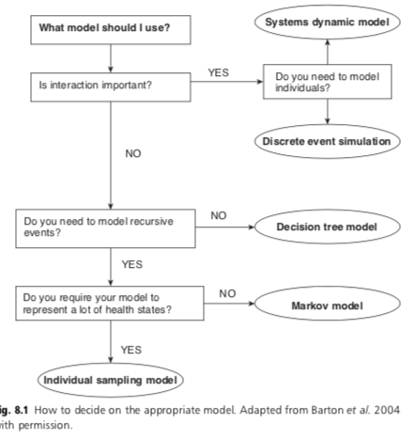
Decidir qué modelo analítico emplear consume unos minutos, pero definitivamente vale la pena, para después no llegar a conclusiones que no resisten un test de validez mínima de constructo o de de validez aparente (Face Validity)

Slide 9
Aquí hoy sólo veremos Modelos de Markov

Slide 10
¿Porqué modelos de Markov?
1. Porque sólo nos interesan atender modelos reiterativos con un número finito de estados de salud.
2. Vamos a intentar modelar enfermedades crónicas, únicamente o de juegos reiterados o recursivos.

Slide 11
¿Markov?
Un modelo de Markov comprende el conjunto finito de estados de salud en que puede encontrarse un individuo
Los estados son enunciados de tal forma que en un cualquier intervalo de tiempo dado, el individuo estará sólo en un único estado.
Hay un estado ABSORBENTE.

Slide 12

Los 8 Pasos para Construir y analizar un modelo de Markov
Definir los estados y las transiciones permitidas.
Identificar las probabilidades de transición.
Determinar las probabilidades de transición
Determinar la duración de un ciclo
Establecer la regla de “parar”
Determinar las recompensas
Implementar los descuentos (si se requiere)
Analizar y evaluar el modelo

Slide 13
Paso 1. Identificar los estados de salud y transiciones permitidas, es decir establecer:
Estadios de la enfermedad (en cáncer es útil)
Vivo, muerto.
Estado del tratamiento.
Bien, mal.
O cualquier otro estado qué nos sirva para nuestra evaluación, USE ESTADOS QUE REALMENTE LE IMPORTEN A SU ORGANIZACIÓN.

Slide 14

Paso 1. Identificar los estados de salud y transiciones permitidas
Recuerde los estados escogidos deben ser:
Mutuamente excluyentes, o es uno o el otro, pero no dos o más a la vez.
Todas las posibilidades de estados deben estar cubiertas.
Ningún estado se superpone con otro.
Las probabilidades de los estados deben sumar 1.
Los estados se representan con círculos u óvalos
Las flechas representan las transiciones entre estados.
Se puede permanecer en un mismo estado en más de un ciclo .

Slide 15
Paso 2. Identificar las probabilidades Iniciales
Puede tomarla de sus datos.
Puede tomarla de proporciones y transformarlas.
Puede tomarla de estudios publicadas.

Slide 16

Paso 3. Determinar las Probabilidades de Transición
Las probabilidades de transición determinan como los pacientes se mueven de un estado a otros.
La suma de las probabilidades de transición debe sumar 1.
Las filas representan el estado de un individuo al comienzo de un período.
Las columnas representan el estado de un individuo al final de un período.

Slide 17
Paso 3. Determinar las Probabilidades de Transición Pero y qué pasa si las probabilidades cambian en el ciclo a lo largo del tiempo.
Si permanecen constante estamos ante una Cadena de Markov.
Si cambian de ciclo a Ciclo lo llamamos Proceso de Markov.

Slide 18
Paso 4. Determinar la Duración del Ciclo
El horizonte de tiempo del análisis se divide en componentes iguales, tales como : semanas, meses o años.
Las divisiones se les llama Ciclos.
Un ciclo representa la cantidad mínima de tiempo que un individuo pasará en un estado antes de la posibilidad de transición a otro estado.

Slide 19
Paso 5. Establecer la regla de “parar”
La Stopping Rule, es necesaria para saber cuando parar el modelo.
Depende más de o que requiere la organización que de reglas explícitas.
Generalmente si hay un estado Absorbente, ahí se para.
Sino puede ser a 15 años, por ejemplo. O tras n Ciclos.

Slide 20
Paso 6. Determinar las recompensas
Costos y resultados.
Se ganan dentro de cada ciclo y se acumulan a través de todo el camino.

Slide 21


Paso 7. Descuento (si aplica)
Use el Valor Presente para esto.
Se recomienda usar si los costos y resultados han ocurrido en el punto medio del ciclo.

Slide 22
Paso 8. Análisis y Evaluación del modelo de Markov
Tiempo
Superar la suposición markoviana: Temporary State & Tunnel State.
¿Memoria? ¿Cuándo si o no?

Slide 23
GRACIAS

